Slide 1
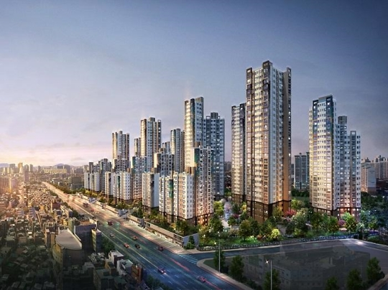
클라우드 서버기술을 활용한 IoT 스마트 화재감지수신기
불 끄는 구름
Notes:
안녕하십니까 불끄는 구름의 김남억입니다. 발표 시작하도록 하겠습니다.

Slide 2
1. 목적 및 필요성
2. 기존제품 특징
3. 전체 구성도
Contents
목차
4. 개발제품 특징
5. 활용 및 기대효과
6. 시장 분석 및 경쟁성
7. 시연 영상
Notes:
목차입니다 7의 구성으로 되어있습니다.

Slide 3
목적 및 필요성
Github 영상 용량 초과
Notes:
먼저 관련 영상을 보시고 난 뒤 발표를 진행하도록 하겠습니다

Slide 4

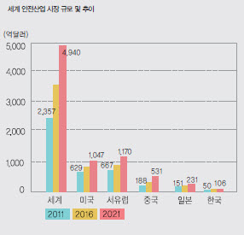
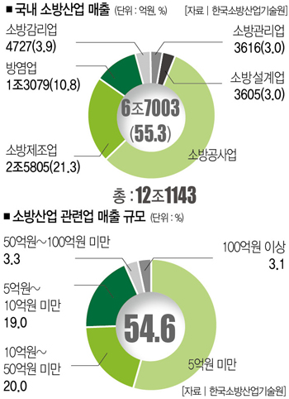
목적 및 필요성
최근 화재사고가 빈번하게 발생
IoT기술이 발달함에 따라 지능형 화재안전대응시장이 크게 성장하고 있다.
성장세에 비해 다양한 서비스를 제공하는 기술력이 부실 한 실정이다.
지능형 화재 안전대응 시스템에 대한 관심이 급증하고 있으며 가격이 부담스럽다.
[ 세계 안전시장 규모 추이 ]
[ 국내 소방 및 관련업 매출 규모 ]
Notes:
방금 영상에서 알 수 있듯이 최근 화재사고가 빈번하게 발생하고 있습니다. 또한 IoT기술이 발달함에 따라 지능형 화재안전대응시장이 크게 성장하고 있습니다.
이에 지능형 화재안전대응 시스템에 대한 관심이 급증하고 있지만 성장세에 비해 다양한 서비스를 제공하는 기술력이 부실한 실정이며 현재 상용화된 제품은 가격이 부담스럽습니다.

Slide 5
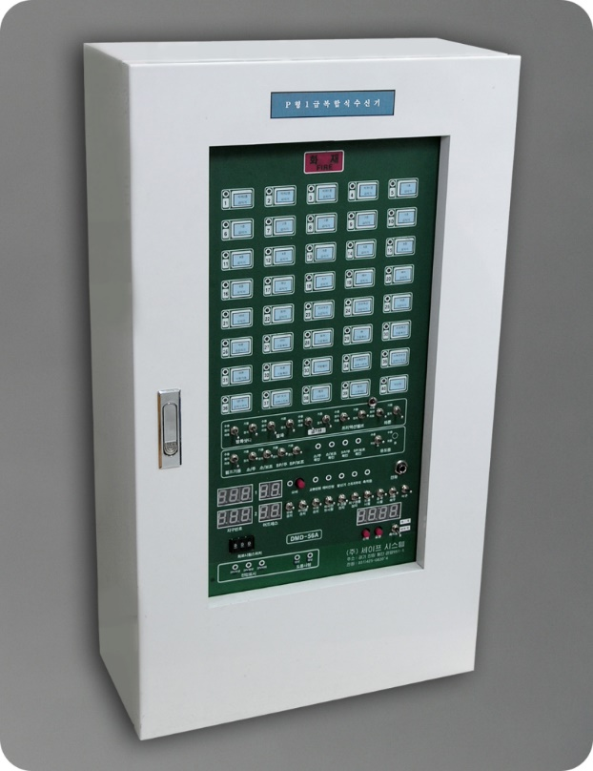
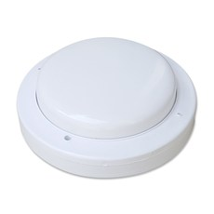
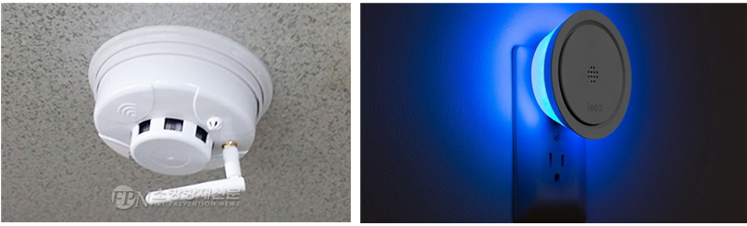
기존제품 특징
화재수신기란?
국내 건물에 설치되어 있는 화재감지기
데이터를 수신 받는 기기
화재감지기란?
센서를 통해 온도,연기등을 감지하여 화재가 생기면 알려주는 기기
[ 현재 국내 건물에 흔히 설치되어 있는 화재감지기 ]
[ 현재 설치되어 있는 화재감지 수신기 ]
[ 현재 상용화되어 있는 스마트 화재 감지 및 경보기 ]
Notes:
기존제품의 특징입니다. 화재 수신기란 국내 건물에 설치되어있는 화재감지기의 데이터를 수신받는 기기이며 화재감지기란 센서를 통해 온도,연기등을 감지하여 화재가생기면 알려주는 기기입니다.

Slide 6
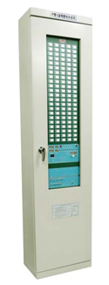

기존제품 특징
기존 화재감지수신기의 한계
인터넷 IoT기술을 활용하지 못함
다양한 환경에서 실시간 모니터링 불가능
큰 부피로 인한 설치 및 관리가 어려움
화재구역을 시각화하여 제공하지 않음
-기존 화재 수신기-
Notes:
하지만 기존 화재 감지수신기는 한계를 가지고 있습니다. 첫째 인터넷IoT기술을 활용하지 못하며 둘째 다양한 환경에서 실시간 모니터링이 불가능합니다. 셋째 큰부피로 인해 설치 및 관리가 어려우며
높은 구입비용 와 유지보수 비용을 가지고 있습니다. 넷째로 화재구역을 시각화하여 제공하지않고 있습니다.

Slide 7

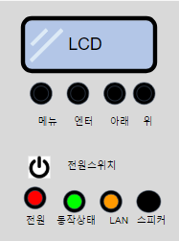




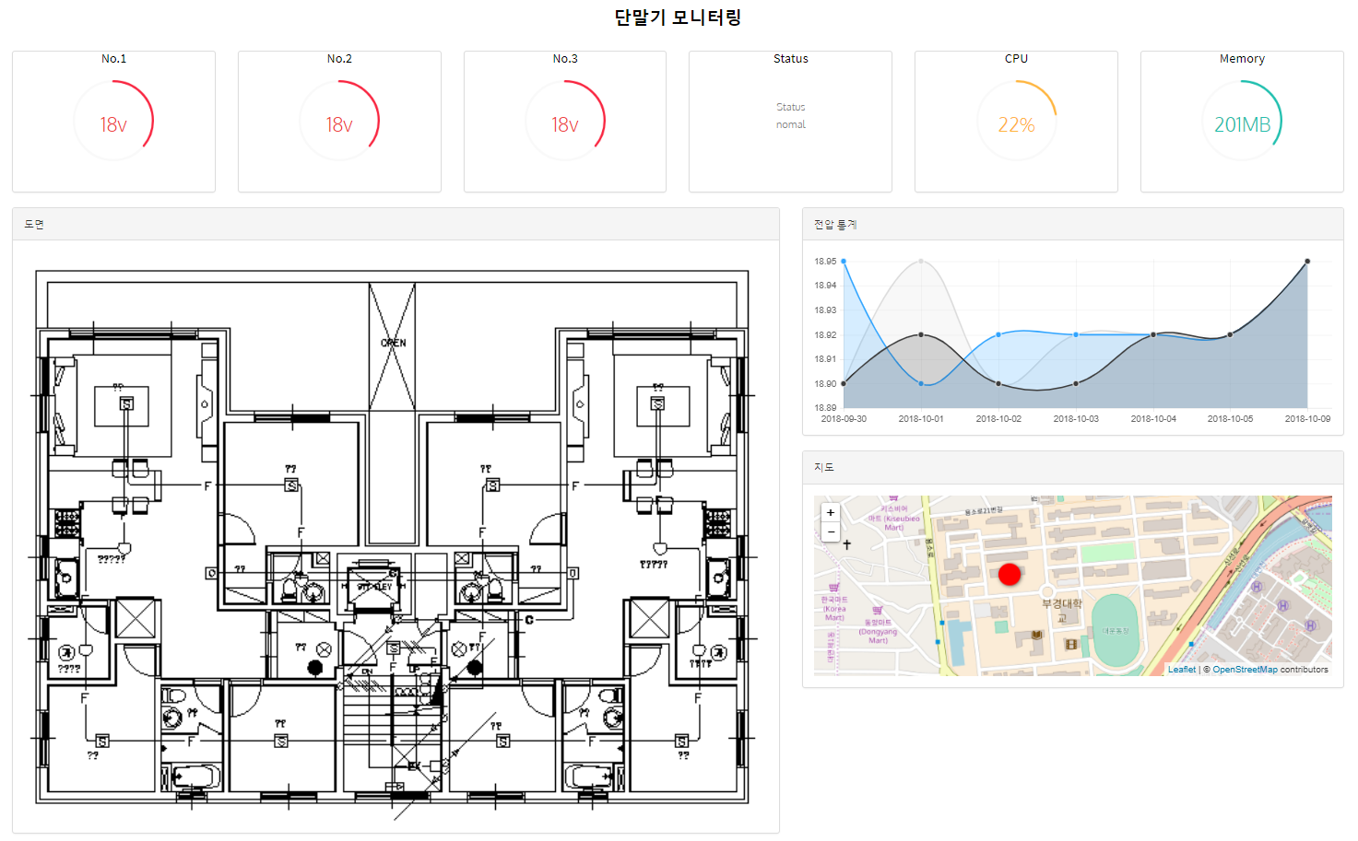
클라우드 서버 기술을 활용한 IoT 스마트 화재감지수신기
Cloud Server 서비스
스마트 화재감지 수신기
스마트 디바이스
Notes:
저희는 이러한 문제점들을 해결하기 위해서 IoT,클라우드서비스 스마트디바이스기술들을 결합하여 스마트 화재감지수신기를 제작하였습니다,

Slide 8
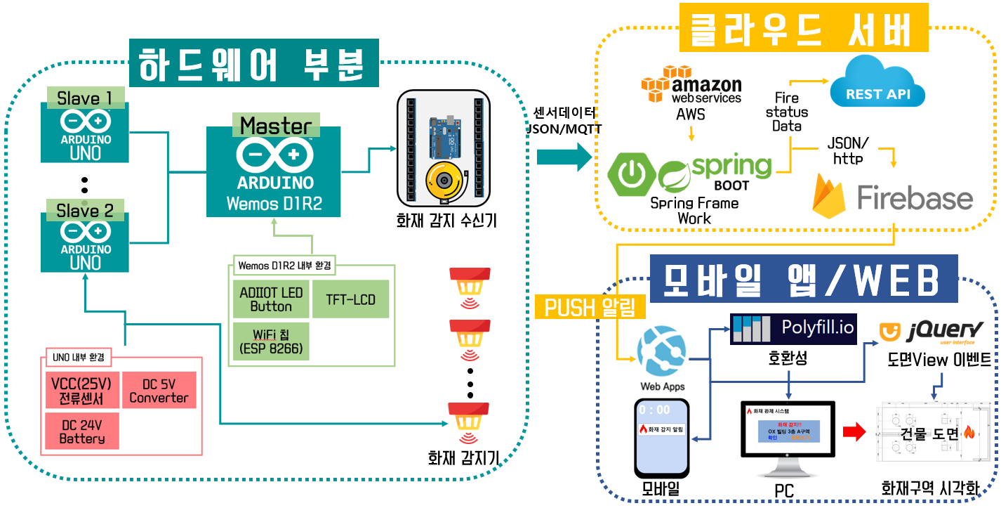

전체 시스템 구성도
Raspberry
Pi
Raspberry 내부 환경
WIFI칩
(BCM43436)
Notes:
전체시스템구정도 입니다. 하드웨어 클라우드서버 모바일앱부분으로 크게 세부분으로 나누어져 있으며 하드웨어는 감지기와 센서를 연결해 아두이노를 통해 감지기의 와재신호를 수신받으며 이에 필요한 여러대의 아두이노를 시리얼 통신읉 통해 데이터를 수신받고있습니다 라즈베리파이로 하드웨어의 전체적인 컨트롤을 하고있으며 아드이노컨트롤,서버통신, 버튼을 통한 물리적제어를 담당하고 있습니다. 클라우드 서버로는 아마존 웹서비스를 사용하였으며 센서데이터를 JSON과MQTT를 통해 하드웨어와 송수신하며 REST API를 통해 화재상태를 송수신를 받고있습니다 또 파이어베이스를 통해 앱에 푸시알림을 구현하였으며 호환성을 높이기 위해 모바일앱을 웹앱형태로 제작하였으며 이를 통해 모바일 /pc등에서 자유롭게 사용할 수 있습니다. J쿼리를 통해 각종 이벤트를 사용하여 화재구역 시각화등의 각종 서비스를 구현 하였습니다.

Slide 9
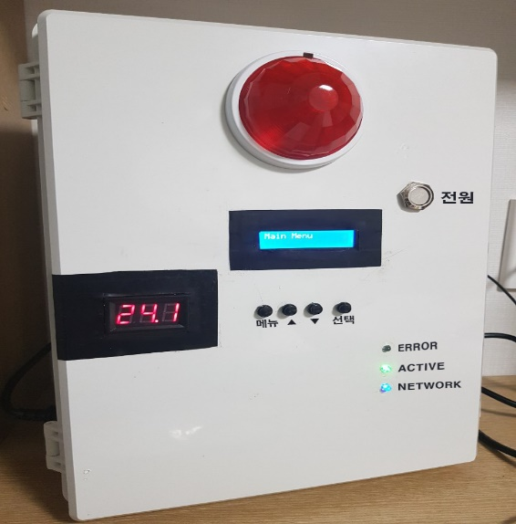
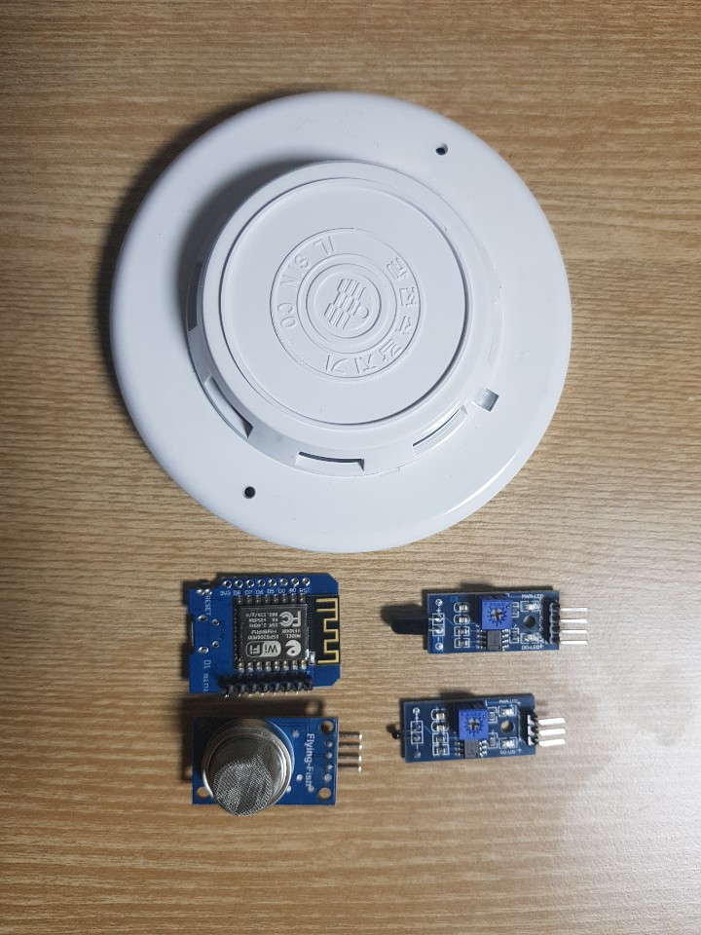
개발제품 특징
클라우드서버를 사용하여 관리 운영이 손쉽게 가능
TTS활용으로 나라에 맞는 다중언어 안내방송
도면을 활용환 시각화된 화재구역 알림 서비스
스마트폰 앱을 통한 다양한 디바이스 환경에 사용가능
화재 감지기를 새로 설치하지않고 기존설비활용가능
가정/회사빌딩 등 어느곳에서도 사용가능
-스마트 화재 수신기-
불꽃감지센서
열감지센서
WemosD1
연기감지센서
케이스
-스마트 화재 감지기-
Notes:
저희 개발제품의 특징입니다. 저희제품은 클라우드서버를 사용하여 관리및 운영이 손쉽게 가능하여 TTS를 통하여 나라에 맞는 다중언어 대피방송이 가능합니다. 화재도면과 지도를 활용한 시각화서비스를 제공하며 화재감지기를
새로 설치하지않고 기존걸비를 활용하여 설치를 비용을 획기적으로 줄일 수 있습니다. 또한 단독형 감지기를 활용하여 수신기를 쓰지않는 가정에서도 설치하여 사용이 가능합니다.

Slide 10
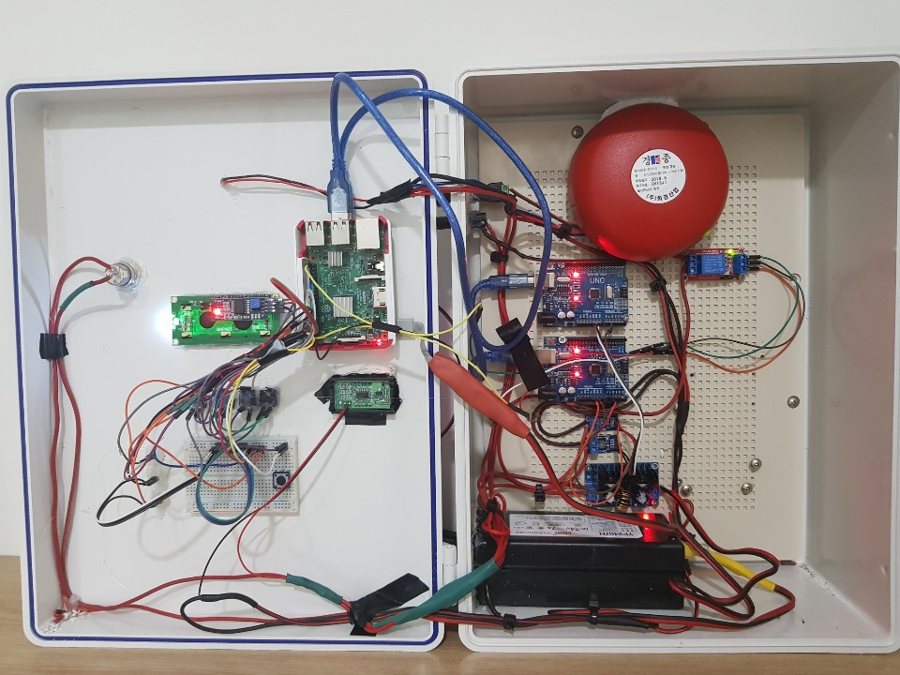

H/W 및 회로
경종
전원
릴레이
TFT-LCD
Raspberry Pi
아두이노
제어 버튼
전압 표시계
전압센서
스탭다운모듈
24V전원부
스마트 화재 수신기
스마트 화재수신기 내부 회로
Notes:
하드웨어 및 회로 구성입니다. 수신기 전원 상태표시 LCD /제어버튼 상태LED /전원부 상태를 알 수 있는 전압표시계 각종센서와 모듈 아두이노 라즈베리파이로 구성되어있습니다.

Slide 11

클라우드 서버
디바이스의 증가에 따른 확장성 제공
화재발생시 수집된 데이터를 활용하여 화재구역 시각화 서비스 제공
서버의 부하를 분산하여 안정적인 서비스 제공
수집된 센서데이터를 기반으로 화재감지 실시간 모니터링 서비스 제공 및 분석
Notes:
저희는 아마존사의 웹서비스를 사용하여 초기 구축비용을 절감할 수 있고 디바이스가 증가하면 서버가커지고 디바이스수가 감소하면 서버크기가 감소하는등 클라우드 서버만의 장점을 활용하여 서버유지보수비용을 절감 할 수 있습니다.
서버개발비용을 절감함으로써 전체적인 판매가격을 절감할 수 있습니다. 트래픽이 증가해도 안정적인 서비스를 제공하여 사용자에게 하여금 서비스 신뢰도를 향상시킬 수 있습니다.

Slide 12
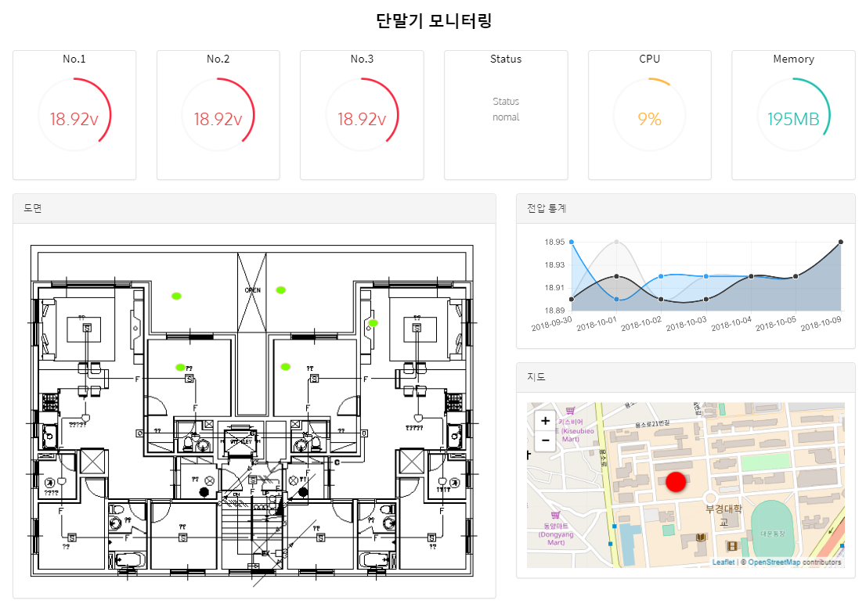
클라우드 서버 모니터링
화재감지기 위치를 지정하여 화재 도면에
실시간 화재 데이터 시각화
인근 소방서와 관공서에
화재 위치 데이터 제공
각각 감지기 상태와 서버상태
실시간 알림 및 서버상태 추가
화재가 감지되면 서버를 통한
실시간 푸시 알림 서비스 추가
Notes:
그리고 실시간으로 들어 오는 데이터들을 모니터링 시스템을 통해 저희가 구축한 웹 대시보드 입니다 서버의 상태와 각 감지기들의 상태를 확인할 수 있으며 화재감지기위치를 지정하여 소방관들이 보는 화재도면에 실시간감지기 정보를 확인할 수 있습니다 화재발생 시 실시간 푸시 알림을 통해 화재상활과 위치를 인근소방서와 관공서에 제공할수 있습니다.

Slide 13
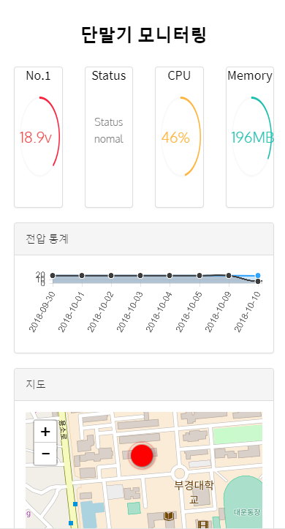





모바일 앱
모바일 앱
원격제어
실시간 모니터링
화재 시 실시간 화재도면 소방서에 제공
화재 발생시 푸시 알람
WITH US
단말기&서버상태 제공
관공서에 화재위치 데이터 제공
25
아기의 생활 패턴
비교를 통한 상태 분석
Notes:
저희는 앱을 통해 원격제어뿐만아니라 단말기,화재감지상황등을 실시간모니터링 할 수 있으며 소방관들이 출동시 출동하면서 화재상활을 보는것이 가능합니다. 또한 푸시알림을 통해 사용자가 지정된 위치가 아닌 외부에 있더라도 화재상황을 감지하여 조치 할 수 있습니다.

Slide 14
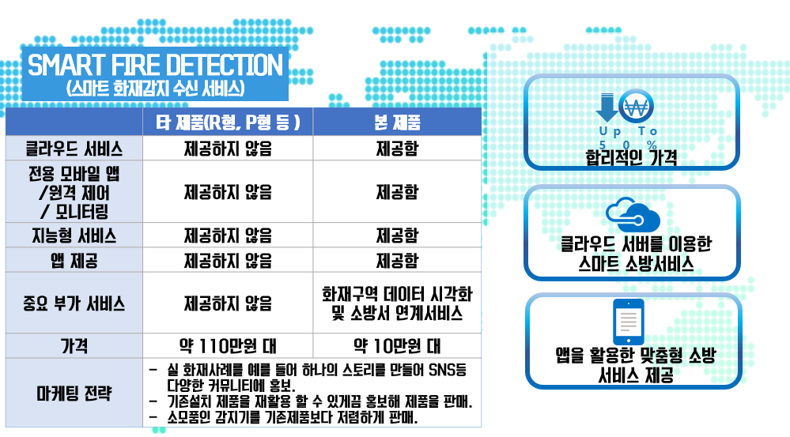
시장분석 및 경쟁성
Notes:
저희 기존 감지수신기가 가지고 있는 기능을 제공하면서 타제품보다 낮은 가격을 경쟁성으로 가지고 있으며 화재 수신기의 가격이 20회로는40만원 80회로는 100만원대의 가격이 형성되지만 모든것을 직접개발하여 가격을 낮추어 19만원대에 제공하고 있습니다. 마케팅전략으론 실제 화재사례를 예를 들어 스토리를 만들어 SNS등 다양한 커뮤니티에 홍보하고 기존설치제품을 활용하여 설치의 번거러움이 없다고 알려 판매할 계획입니다.

Slide 15






활용 및 기대효과
•IoT기술로 차별화된 화재 안전대응 시장 개척
• 국내 스마트 빌딩/아파트으로의 변화 가속화
• 빠른 화재 진압작전 수립으로 골든타임 확보 와 재난문자 발송
• 화재 데이터를 open API 통해 제공
DATA
Notes:
IoT기술로 차별화된 화재안전대응시장을 개척하여 선점효과를 가질 수 있으며 가정에서 설치뿐만아니라 기존설비를활용하여 설치가 가능하기떄문에 확장성이 매우 뛰어납니다 이로 인해 국내 그마트빌딩 및 아파트로의 변화가 가속될수 있습니다. 또한 실시간 화재상황을 단말기를 통해 확인 할 수 있기 때문에 소방관분들이 출동 시 촐동하면서 화재진압작전을 수립하여 골든타임확보로 빠르게 화재진압이 가능합니다. 관공서에서는 상황을 확인하여 지진등의 재난상황에서 지도를 통해 어느곳에 화재가 생겼는지 확인할수 있으며 평시에는 재난문자를 발송하여 교통흐름과 2차피해등을 방지 할 수 있습니다. 저희는 화재데이터를 open API를 통해 제공하고 있므며 이를 통해 네비게이션에 소방차가 오면 알려주는 서비스등을 통해 다양하게 활용 될 수 있습니다.

Slide 16

시연영상

